Slide 1



Slide 2


BÀI 1
EM LÀ HỌC SINH LỚP 2
BÀI 1
TIẾT 1 – 2
ĐỌC

Slide 3

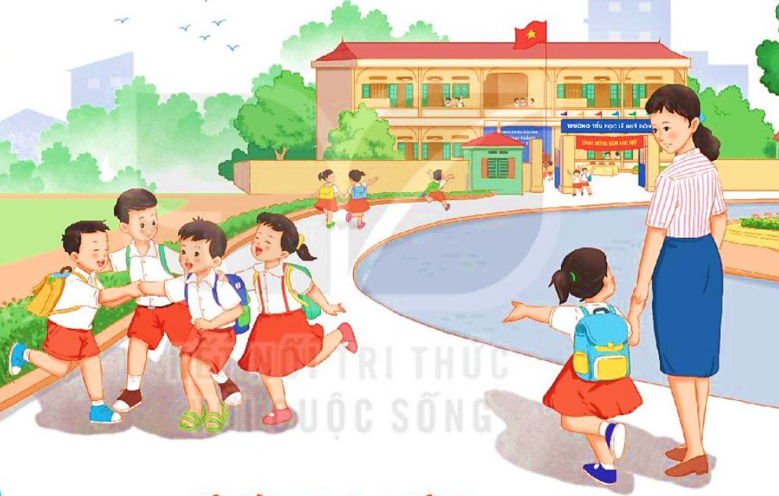
BÀI 1
EM LÀ HỌC SINH LỚP 2
BÀI 1
Cảm xúc của em như thế nào?
Em chuẩn bị một mình hay có ai giúp em?
Em đã chuẩn bị những gì để đón ngày khai trường?

Slide 4

ĐỌC
Tôi là học sinh lớp 2
Ngày khai trường đã đến.
Sáng sớm, mẹ mới gọi một câu mà tôi đã vùng dậy, khác hẳn mọi ngày. Loáng một cái, tôi đã chuẩn bị xong mọi thứ. Bố ngạc nhiên nhìn tôi, còn mẹ cười tủm tỉm. Tôi rối rít: “Con muốn đến sớm nhất lớp.”.
Tôi háo hức tưởng tượng ra cảnh mình đến đầu tiên, cất tiếng chào thật to những bạn đến sau. Nhưng vừa đến cổng trường, tôi đã thấy mấy bạn cùng lớp đang ríu rít nói cười ở trong sân. Thì ra, không chỉ mình tôi muốn đến sớm nhất. Tôi chào mẹ, chạy ào vào cùng các bạn.
Chúng tôi tranh nhau kể về chuyện ngày hè. Ngay cạnh chúng tôi, mấy em lớp 1 đang rụt rè níu chặt tay bố mẹ, thật giống tôi năm ngoái. Trước các em, tôi cảm thấy mình lớn bổng lên. Tôi đã là học sinh lớp 2 rồi cơ mà.
(Văn Giá)

Slide 5



ĐỌC
Tôi là học sinh lớp 2
Ngày khai trường đã đến.
Sáng sớm, mẹ mới gọi một câu mà tôi đã vùng dậy, khác hẳn mọi ngày. Loáng một cái, tôi đã chuẩn bị xong mọi thứ. Bố ngạc nhiên nhìn tôi, còn mẹ cười tủm tỉm. Tôi rối rít: “Con muốn đến sớm nhất lớp.”.
Tôi háo hức tưởng tượng ra cảnh mình đến đầu tiên, cất tiếng chào thật to những bạn đến sau. Nhưng vừa đến cổng trường, tôi đã thấy mấy bạn cùng lớp đang ríu rít nói cười ở trong sân. Thì ra, không chỉ mình tôi muốn đến sớm nhất. Tôi chào mẹ, chạy ào vào cùng các bạn.
Chúng tôi tranh nhau kể về chuyện ngày hè. Ngay cạnh chúng tôi, mấy em lớp 1 đang rụt rè níu chặt tay bố mẹ, thật giống tôi năm ngoái. Trước các em, tôi cảm thấy mình lớn bổng lên. Tôi đã là học sinh lớp 2 rồi cơ mà.
(Văn Giá)

Slide 6
ĐỌC
Tôi là học sinh lớp 2
Ngày khai trường đã đến.
Sáng sớm, mẹ mới gọi một câu mà tôi đã vùng dậy, khác hẳn mọi ngày. Loáng một cái, tôi đã chuẩn bị xong mọi thứ. Bố ngạc nhiên nhìn tôi, còn mẹ cười tủm tỉm. Tôi rối rít: “Con muốn đến sớm nhất lớp.”.
Tôi háo hức tưởng tượng ra cảnh mình đến đầu tiên, cất tiếng chào thật to những bạn đến sau. Nhưng vừa đến cổng trường, tôi đã thấy mấy bạn cùng lớp đang ríu rít nói cười ở trong sân. Thì ra, không chỉ mình tôi muốn đến sớm nhất. Tôi chào mẹ, chạy ào vào cùng các bạn.
Chúng tôi tranh nhau kể về chuyện ngày hè. Ngay cạnh chúng tôi, mấy em lớp 1 đang rụt rè níu chặt tay bố mẹ, thật giống tôi năm ngoái. Trước các em, tôi cảm thấy mình lớn bổng lên. Tôi đã là học sinh lớp 2 rồi cơ mà.
(Văn Giá)

Slide 7
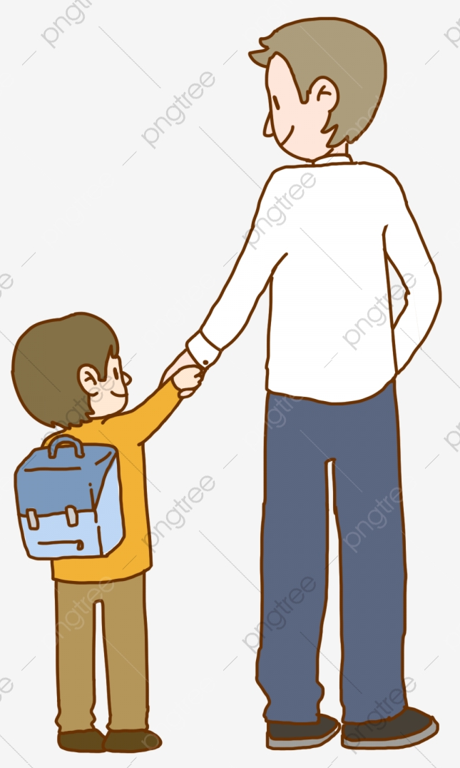
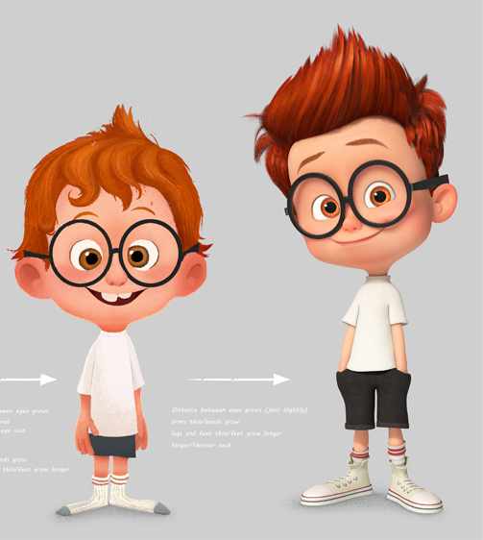
ĐỌC
Từ ngữ
Loáng (một cái)
: rất nhanh
Níu
: nắm lấy và kéo lại, kéo xuống
Lớn bổng
: lớn nhanh, vượt hẳn lên

Slide 8




LUYỆN ĐỌC ĐOẠN

Slide 9
LUYỆN ĐỌC ĐOẠN
Ngày khai trường đã đến.
Sáng sớm, mẹ mới gọi một câu mà tôi đã vùng dậy, khác hẳn mọi ngày. Loáng một cái, tôi đã chuẩn bị xong mọi thứ. Bố ngạc nhiên nhìn tôi, còn mẹ cười tủm tỉm. Tôi rối rít: “Con muốn đến sớm nhất lớp.”.
vùng dậy
ngạc nhiên
cười
tủm tỉm.
Luyện đọc câu:
“Con muốn đến sớm nhất lớp”
Giọng hào hứng, sôi nổi.

Slide 10
LUYỆN ĐỌC ĐOẠN
Tôi háo hức tưởng tượng ra cảnh mình đến đầu tiên, cất tiếng chào thật to những bạn đến sau. Nhưng vừa đến cổng trường, tôi đã thấy mấy bạn cùng lớp đang ríu rít nói cười ở trong sân. Thì ra, không chỉ mình tôi muốn đến sớm nhất. Tôi chào mẹ, chạy ào vào cùng các bạn.
Câu văn dài
Nhưng vừa đến cổng trường, tôi đã thấy mấy bạn cùng lớp đang ríu rít nói cười ở trong sân.

Slide 11
LUYỆN ĐỌC ĐOẠN
Chúng tôi tranh nhau kể về chuyện ngày hè. Ngay cạnh chúng tôi, mấy em lớp 1 đang rụt rè níu chặt tay bố mẹ, thật giống tôi năm ngoái. Trước các em, tôi cảm thấy mình lớn bổng lên. Tôi đã là học sinh lớp 2 rồi cơ mà.
Câu văn dài
Ngay cạnh chúng tôi, mấy em lớp 1 đang rụt rè níu chặt tay bố mẹ, thật giống tôi năm ngoái.

Slide 12

LUYỆN ĐỌC NHÓM

Slide 13




TRẢ LỜI CÂU HỎI

Slide 14


Ngày khai trường đã đến.
Sáng sớm, mẹ mới gọi một câu mà tôi đã vùng dậy, khác hẳn mọi ngày. Loáng một cái, tôi đã chuẩn bị xong mọi thứ. Bố ngạc nhiên nhìn tôi, còn mẹ cười tủm tỉm. Tôi rối rít: “Con muốn đến sớm nhất lớp.”.

Slide 15

TRẢ LỜI CÂU HỎI
Câu 1. Những chi tiết nào cho thấy bạn nhỏ rất háo hức đến trường vào ngày khai trường?
a. vùng dậy b. muốn đến sớm nhất lớp
c. chuẩn bị rất nhanh d. thấy mình lớn bổng lên

Slide 16

Câu 1: Những chi tiết nào cho thấy bạn nhỏ rất háo hức đến trường vào ngày khai trường?
a. vùng dậy b. muốn đến sớm nhất lớp
c. chuẩn bị rất nhanh d. thấy mình lớn bổng lên
HOẠT ĐỘNG NHÓM

Slide 17
TRẢ LỜI CÂU HỎI
Câu 1. Những chi tiết nào cho thấy bạn nhỏ rất háo hức đến trường vào ngày khai trường?
a. vùng dậy b. muốn đến sớm nhất lớp
c. chuẩn bị rất nhanh d. thấy mình lớn bổng lên

Slide 18


Câu 2: Bạn ấy có thực hiện được mong muốn đến sớm nhất lớp không? Vì sao?
→ Bạn ấy không thực hiện được mong muốn đó vì các bạn khác cũng muốn đến sớm và nhiều bạn đã đến trước bạn ấy.

Slide 19


Câu 3: Bạn ấy nhận ra mình thay đổi như thế nào khi lên lớp 2 ?
→ Bạn ấy thấy mình lớn bổng lên.
Các con thấy mình có gì khác so với khi vào lớp 1 không?

Slide 20
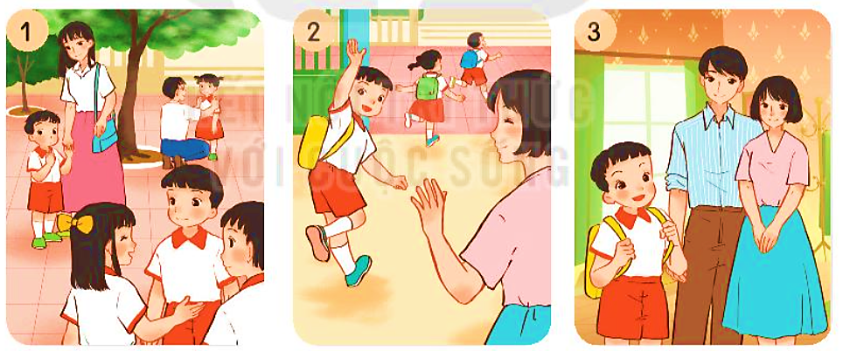
Câu 4: Tìm tranh thích hợp với mỗi đoạn trong bài đọc.
Bạn nhỏ chuẩn bị để đến trường.
Bạn nhỏ chào mẹ để vào trường.
Các bạn nhỏ gặp nhau.

Slide 21
LUYỆN ĐỌC LẠI
Tôi là học sinh lớp 2
Ngày khai trường đã đến.
Sáng sớm, mẹ mới gọi một câu mà tôi đã vùng dậy, khác hẳn mọi ngày. Loáng một cái, tôi đã chuẩn bị xong mọi thứ. Bố ngạc nhiên nhìn tôi, còn mẹ cười tủm tỉm. Tôi rối rít: “Con muốn đến sớm nhất lớp.”.
Tôi háo hức tưởng tượng ra cảnh mình đến đầu tiên, cất tiếng chào thật to những bạn đến sau. Nhưng vừa đến cổng trường, tôi đã thấy mấy bạn cùng lớp đang ríu rít nói cười ở trong sân. Thì ra, không chỉ mình tôi muốn đến sớm nhất. Tôi chào mẹ, chạy ào vào cùng các bạn.
Chúng tôi tranh nhau kể về chuyện ngày hè. Ngay cạnh chúng tôi, mấy em lớp 1 đang rụt rè níu chặt tay bố mẹ, thật giống tôi năm ngoái. Trước các em, tôi cảm thấy mình lớn bổng lên. Tôi đã là học sinh lớp 2 rồi cơ mà.
(Văn Giá)

Slide 22

LUYỆN TẬP
Câu 1: Từ nào dưới đây nói về các em lớp 1 trong ngày khai trường?
a. ngạc nhiên b. háo hức c. rụt rè

Slide 23
Câu 2. Thực hiện các yêu cầu sau:
a. Nói lời chào tạm biệt mẹ trước khi đến trường.
b. Nói lời chào thầy, cô giáo khi đến lớp.
c. Cùng bạn nói và đáp lời chào khi gặp nhau ở trường.

Slide 24
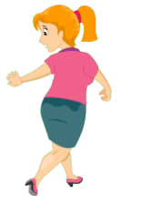
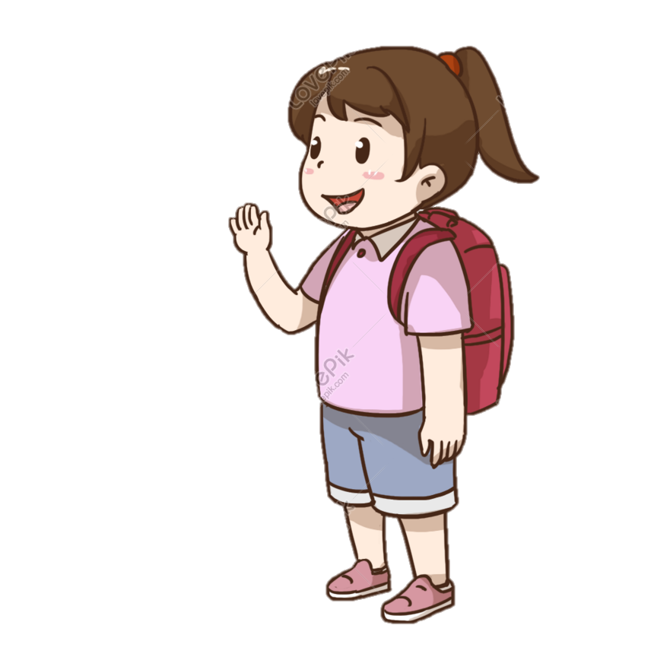
Câu 2. Thực hiện các yêu cầu sau:
a. Nói lời chào tạm biệt mẹ trước khi đến trường.
→ Con chào mẹ ạ, con đi học chiều con về mẹ nhé!

Slide 25
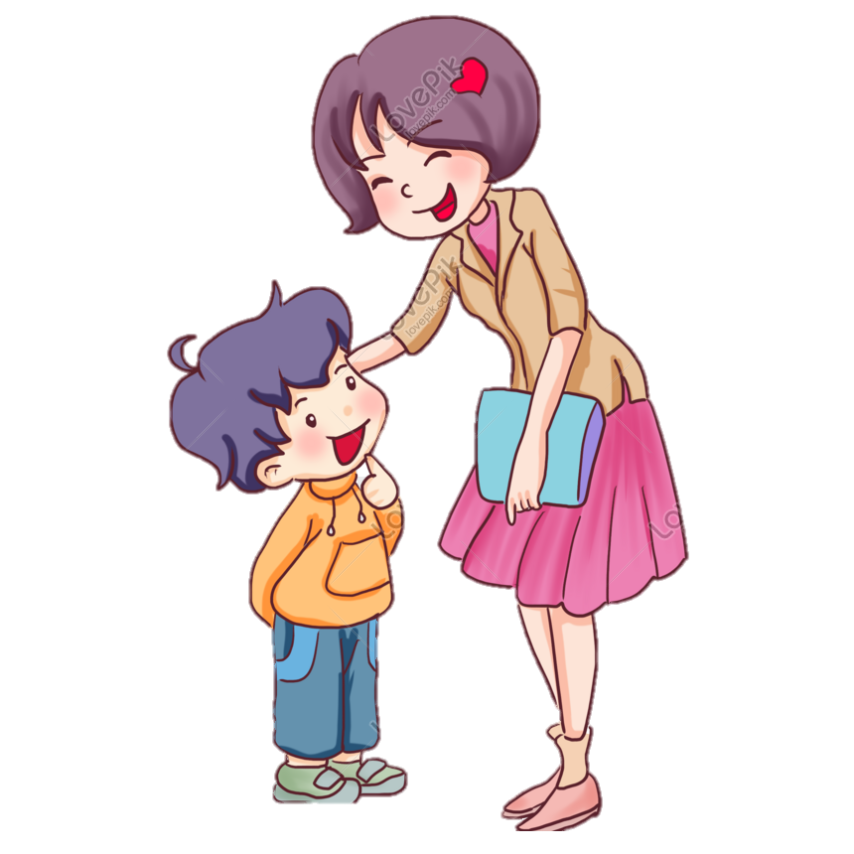
Câu 2. Thực hiện các yêu cầu sau:
b. Nói lời chào thầy, cô giáo khi đến lớp.
→ Con chào thầy/cô ạ!

Slide 26
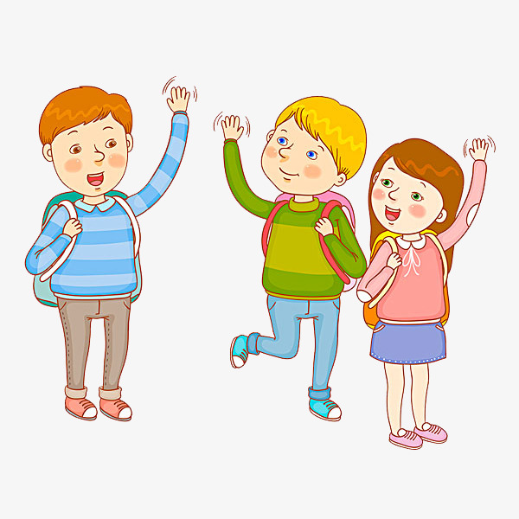
Câu 2. Thực hiện các yêu cầu sau:
c. Cùng bạn nói và đáp lời chào khi gặp nhau ở trường.
→ Chào cậu. Cậu đến trường sớm thế?

Slide 27
Câu 2. Thực hiện các yêu cầu sau:
a. Nói lời chào tạm biệt mẹ trước khi đến trường.
b. Nói lời chào thầy, cô giáo khi đến lớp.
c. Cùng bạn nói và đáp lời chào khi gặp nhau ở trường.
→ Con chào mẹ ạ, con đi học chiều con về mẹ nhé!
→ Con chào thầy/cô ạ!
→ Chào cậu. Cậu đến trường sớm thế?

Slide 28



Cảm ơn các con

